Slide 1
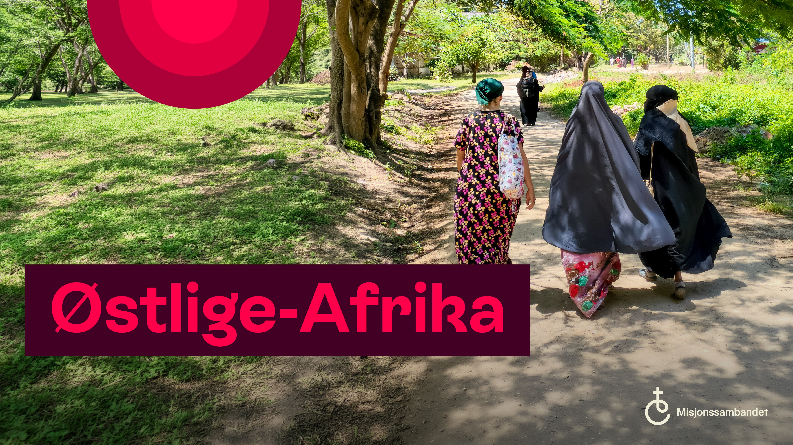

Slide 2
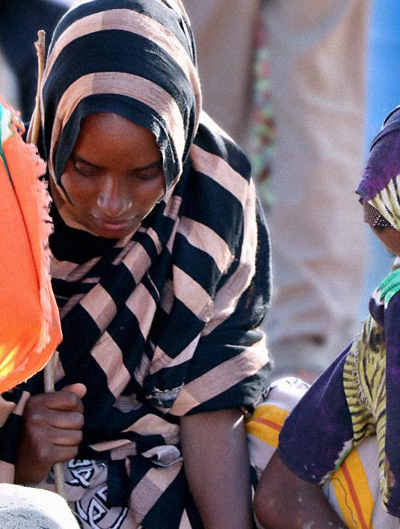
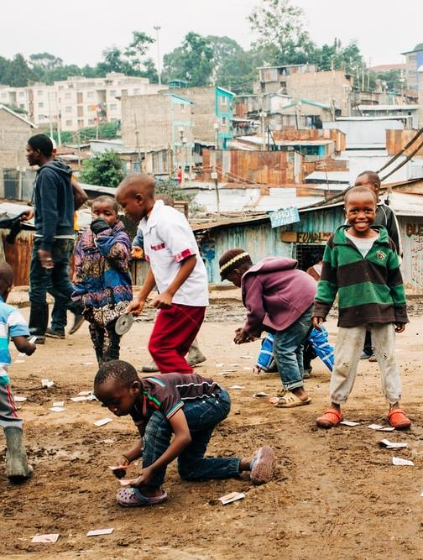
Misjonssambandet har siden 1948 en rik historie med misjon i Østlige Afrika. Vi jobber side om side med de lokale kirkene for å nå ut med evangeliet til folkegrupper som ennå ikke har hørt.
Misjonssambandet driver også flere bistandsprosjekter i Østlige Afrika innen vann, helse og undervisning.
Østlige Afrika inkluderer Etiopia, Kenya og Tanzania.

Slide 3
Behov
Det er fortsatt områder og folkegrupper som enda ikke har hørt evangeliet.
Deler av østlige Afrika er preget av mye fattigdom og nød. Lange tørkeperioder fører til store problemer, og det finnes store helseutfordringer.
Jenter blir ofte nedprioritert når det gjelder utdanning.

Slide 4
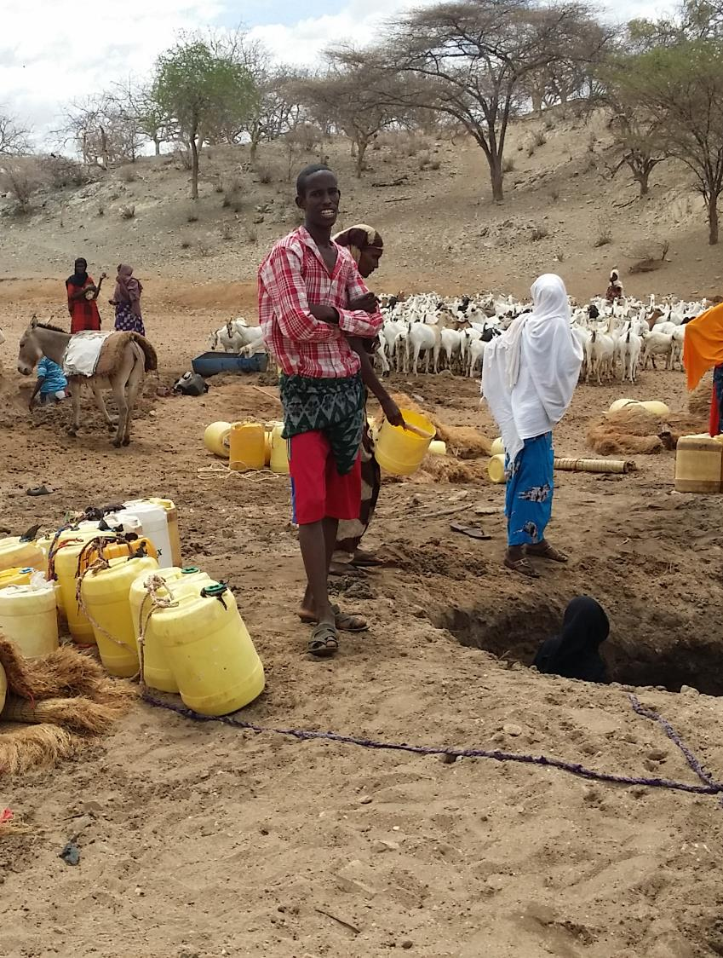
Dette støtter du
Fortelle evangeliet til unådde folkegrupper.
Utruste ledere og evangelister til misjon på tvers av språklige og kulturelle ulikheter.
Gi bedre utdanningsmuligheter for barn, spesielt jenter.
Styrke lokalsamfunn og gi bedre levevilkår i tørre områder gjennom prosjekter innen vann, helse og hygiene.
Medieprosjektet Arven etter Adam

Slide 5
Bønneemner
Be for alle folkegrupper i Østlige Afrika som ikke har hørt om Jesus. Be om beskyttelse og visdom hos alle de som bringer evangeliet videre.
Takk og be for alt arbeid i Mekane Yesus-kirken.
Be for alle studenter og lærere på Tabor.
Be for alle lokalt ansatte og for utsendingene og deres familier.
Be for alle bistandsprosjektene. Be om at de må få stor betydning for lokalsamfunnet. Be spesielt for alle som lider under tørke, sult og sykdom.
Be for medieprosjektet Arven etter Adam.

Slide 6

Ønsker du å støtte arbeidet i Østlige Afrika?
Bli fast giver, eller gi en gave på: gi.nlm.no
Du kan også gi en enkeltgave på kontonummer 8220.02.90131, eller på vipps #700 000
Takk for din gave.

